Slide 1

C语言程序设计
周红伟 2019-09-22

Slide 2
计算机语言是什么？
计算机语言是用于人与计算机之间通讯的语言。
是人与计算机之间传递信息的媒介。
为了使电子计算机进行各种工作，就需要有一套用以编写计算机程序的数字、字符和语法规划，由这些字符和语法规则组成计算机各种指令，这些就是计算机能接受的语言。

Slide 3
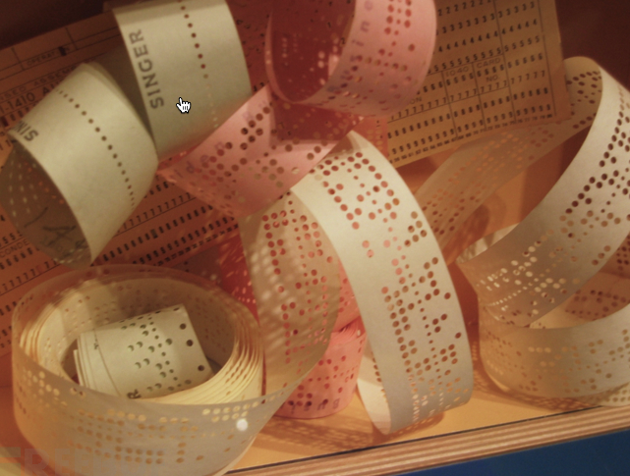
计算机语言的发展 - 机器语言
机器语言是指一台计算机全部的指令集合
电子计算机所使用的是由"0"和"1"组成的二进制数，二进制是计算机语言的基础。
ENIAC使用穿孔卡片编程

Slide 4
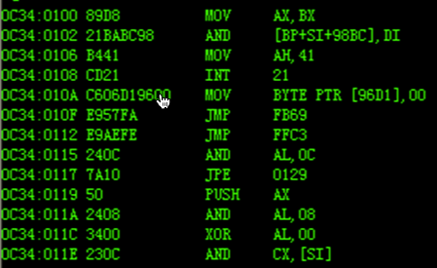
计算机语言的发展 - 汇编语言
为了减轻使用机器语言编程的痛苦，人们进行了一种有益的改进：
用一些简洁的英文字母、符号串来替代一个特定的指令的二进制串，比如，用"ADD"代表加法，"MOV"代表数据传递等等，这样一来，人们很容易读懂并理解程序在干什么，纠错及维护都变得方便了，这种程序设计语言就称为汇编语言，即第二代计算机语言。

Slide 5
计算机语言的发展 - 高级语言
与汇编语言相比，它不但将许多相关的机器指令合成为单条指令，并且去掉了与具体操作有关但与完成工作无关的CPU等硬件的细节，例如使用堆栈、寄存器等，这样就大大简化了程序中的指令。
高级语言有：Basic、Pascal、Fortran、C、C++、Lisp、Python、PHP、Ruby、Lua等等。
高级语言源程序可以用解释、编译两种方式执行。

Slide 6
为什么学C语言
C语言是一门系统开发语言
C语言除了能让你了解编程的相关概念，带你走进编程的大门
还能让你明白程序的运行原理，比如，计算机的各个部件是如何交互的
程序在内存中是一种怎样的状态
操作系统和用户程序之间有着怎样的“爱恨情仇”
这些底层知识决定了你的发展高度，也决定了你的职业生涯

Slide 7
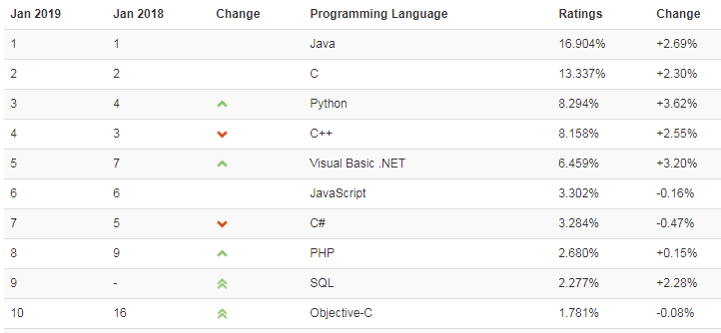
TIOBE2019编程语言排行榜

Slide 8
C语言简介
C 语言是一种通用的高级语言，最初是由丹尼斯·里奇在贝尔实验室为开发 UNIX 操作系统而设计的。
易于学习
结构化语言
它产生高效率的程序
它可以处理底层的活动
它可以在多种计算机平台上编译

Slide 9
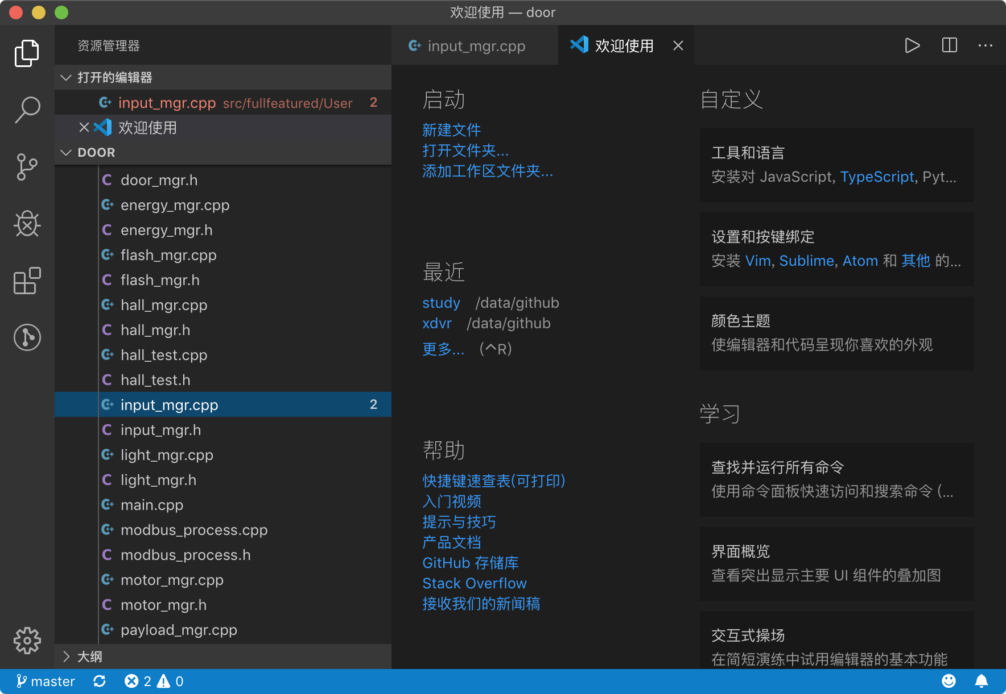
C编程环境
需要文本编辑器和 C 编译器
文本编辑器
用于输入您的程序。文本编辑器包括 Windows记事本、Notepad++、Vi、Emacs 、VSCode等
C 编译器
写在源文件中的源代码是人类可读的。它需要”编译"，转为机器语言，这样计算机才知道人类的需要做什么
推荐使用VSCode，会自动安装相关编译器

Slide 10
C程序结构
练习
#include <stdio.h>
int main()
{
/* 我的第一个 C 程序 */
int a, b, c;
scanf(“%d”, &a);
scanf(“%d”, &b);
c = a + b;
printf("Hello, World! %d\n”, c);
return 0;
}
C 程序主要包括以下部分：
预处理器指令
函数
变量
语句 & 表达式
注释

Slide 11
C基本语法 - 关键字
auto break case char const continue
default do double else enum extern
float for goto if int long
register return short signed
sizeof static struct switch
typedef union unsigned
void volatile while

Slide 12
C基本语法 - 分号
在 C 程序中，分号是语句结束符。也就是说，每个语句必须以分号结束。它表明一个逻辑实体的结束。
例如，下面是两个不同的语句：
printf("Hello, World! \n");
return 0;

Slide 13
C基本语法 - 注释
C 语言有两种注释方式：
// 我是单行注释
/*
我是多行注释
我是多行注释
*/

Slide 14
C基本语法 -标识符
C 标识符是用来标识变量、函数，或任何其他用户自定义项目的名称。一个标识符以字母 A-Z 或 a-z 或下划线 _ 开始，后跟零个或多个字母、下划线和数字（0-9）
C 标识符内不允许出现标点字符，比如 @、$ 和 %。C 是区分大小写的编程语言。因此，在 C 中，Manpower 和 manpower 是两个不同的标识符。下面列出几个有效的标识符：
mohd zara abc move_name a_123
myname50 _temp j a23b9 retVal

Slide 15
C基本语法 - 空格
只包含空格的行，被称为空白行，C 编译器会完全忽略它。
int age;
在这里，int 和 age 之间必须至少有一个空格字符（通常是一个空白符），这样编译器才能够区分它们。另一方面，在下面的语句中：
fruit = apples + oranges; // 获取水果的总数
fruit 和 =，或者 = 和 apples 之间的空格字符不是必需的，但是为了增强可读性，您可以根据需要适当增加一些空格。

Slide 16
C数据类型
整型：char、short、int、long、long long
无符号整型：unsigned
浮点型：float、double
枚举类型：enum color {RED, GREEN, BLUE};
指针类型：char *ptr;
数组类型：char array[10];
结构体类型：struct student{
char name[10];
int age;
};
函数指针类型：void (*fun)(int arg);

Slide 17
变量
C 中的变量定义
变量定义就是告诉编译器在何处创建变量的存储，以及如何创建变量的存储。变量定义指定一个数据类型，并包含了该类型的一个或多个变量的列表，如右边所示：
在这里，type 必须是一个有效的 C 数据类型，可以是 char、w_char、int、float、double 或任何用户自定义的对象，variable_list 可以由一个或多个标识符名称组成，多个标识符之间用逗号分隔。右边列出几个有效的声明：
type variable_list;
int i, j, k;
char c, ch;
float f, salary;
double d;

Slide 18
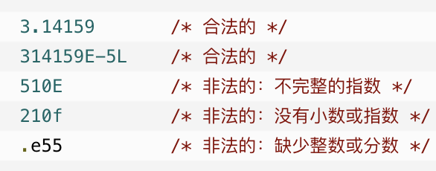
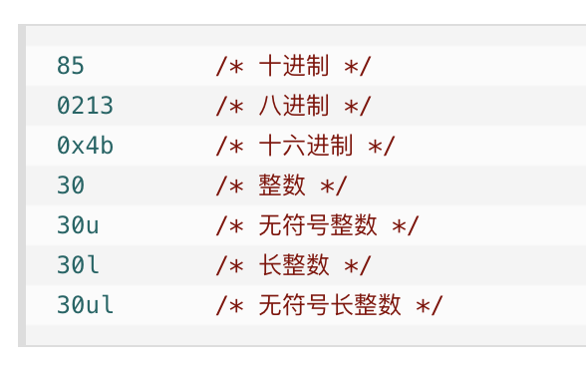
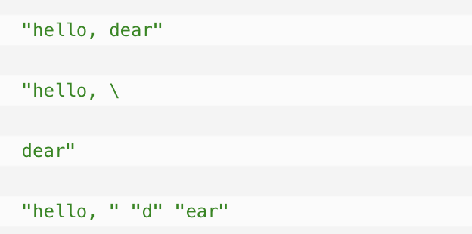
常量
浮点型常量
整型常量
字符串常量

Slide 19
定义常量
定义常量
在 C 中，有两种简单的定义常量的方式：
使用 #define 预处理器。
使用 const 关键字。
#define 预处理器
下面是使用 #define 预处理器定义常量的形式：
#define identifier value
练习
#include <stdio.h>
#define LENGTH 10
#define WIDTH 5
#define NEWLINE '\n'
int main()
{
int area;
area = LENGTH * WIDTH;
printf("value of area : %d", area);
printf("%c", NEWLINE);
return 0;
}

Slide 20
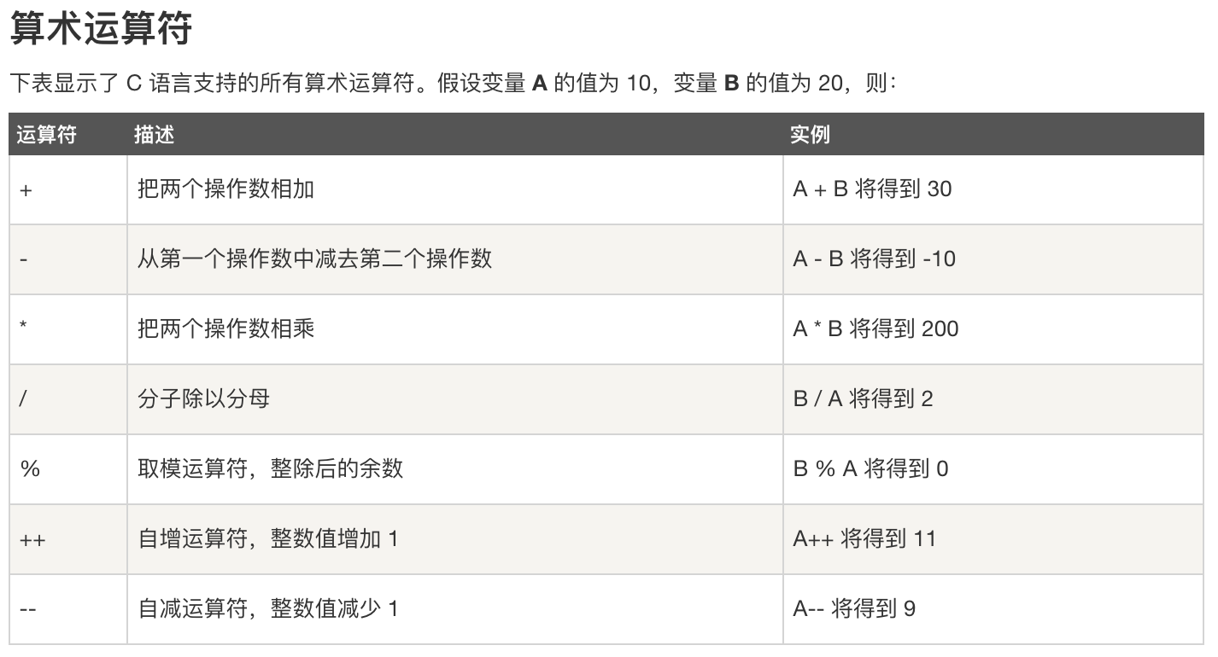
C运算符 - 算术运算符

Slide 21
C运算符 - 算术运算符
#include <stdio.h>
int main()
{
int a = 21;
int b = 10;
int c ;
c = a + b;
printf("Step 1 c 的值是 %d\n", c );
c = a - b;
printf("Step 2 c 的值是 %d\n", c );
c = a * b;
printf("Step 3 c 的值是 %d\n", c );
c = a / b;
printf("Step 4 c 的值是 %d\n", c );
c = a % b;
printf(“Step 5 c 的值是 %d\n", c );
return 0;
}
练习

Slide 22
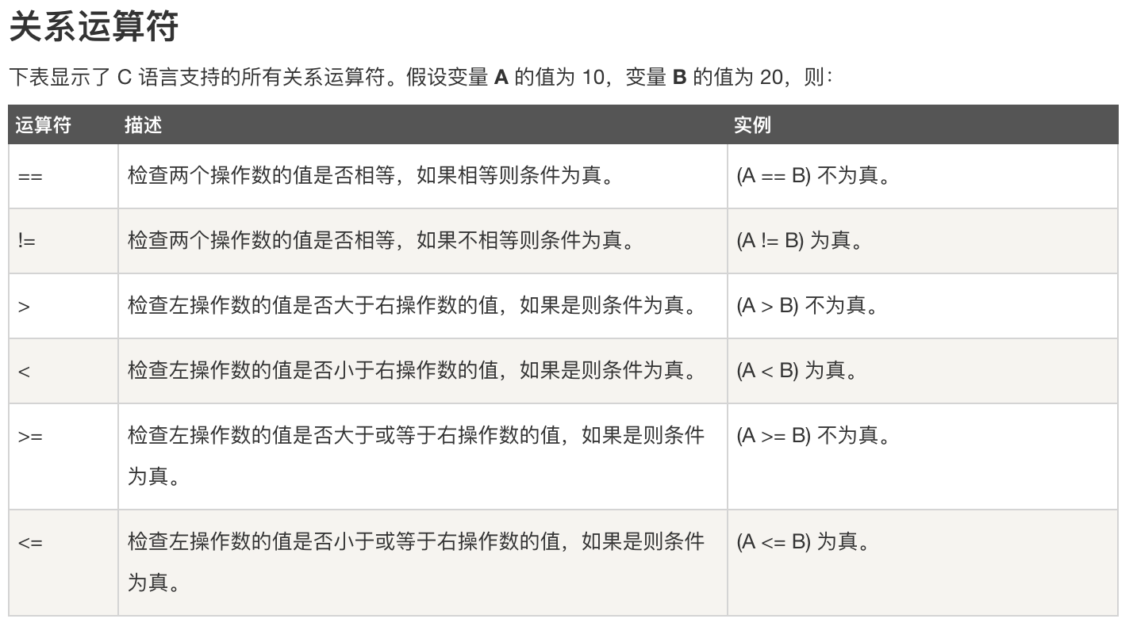
C运算符 - 关系运算符

Slide 23
C运算符 - 关系运算符
#include <stdio.h>
int main()
{
int a = 21;
int b = 10;
int c ;
if( a == b )
{
printf("Step 1 a 等于 b\n" );
}
else
{
printf("Step 1 a 不等于 b\n" );
}
if ( a < b )
{
printf("Step 2 a 小于 b\n" );
}
练习
else
{
printf("Step 2 a 不小于 b\n" );
}
if ( a > b )
{
printf("Step 3 a 大于 b\n" );
}
else
{
printf("Step 3 a 不大于 b\n" );
}
return 0;
}

Slide 24
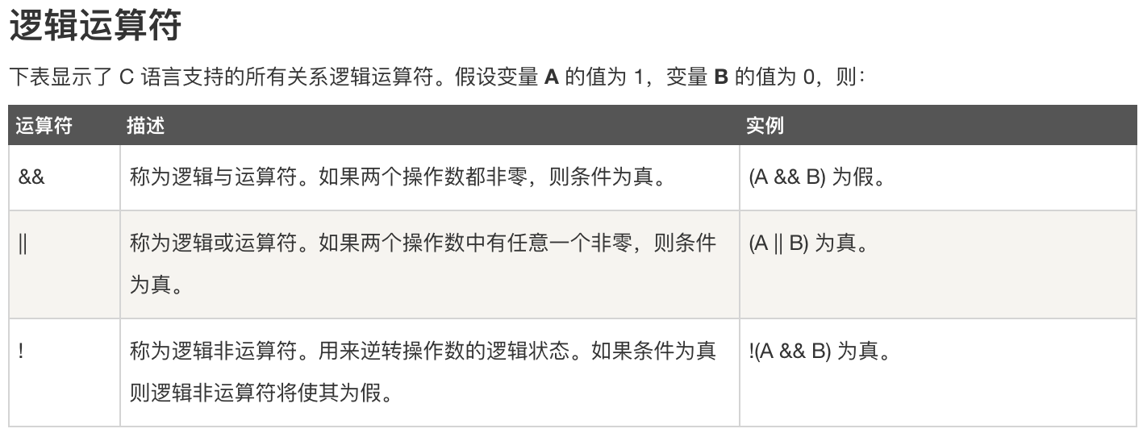
C运算符 - 逻辑运算符

Slide 25
C运算符 - 逻辑运算符
#include <stdio.h>
int main()
{
int a = 5;
int b = 20;
int c ;
if ( a && b )
{
printf("Step 1 条件为真\n" );
}
if ( a || b )
{
printf("Step 2 条件为真\n" );
}
/* 改变 a 和 b 的值 */
a = 0;
b = 10;
if ( a && b )
{
printf("Step 3 条件为真\n" );
}
else
{
printf("Step 3 条件不为真\n" );
}
if ( !(a && b) )
{
printf("Step 4 条件为真\n" );
}
return 0;
}
练习

Slide 26
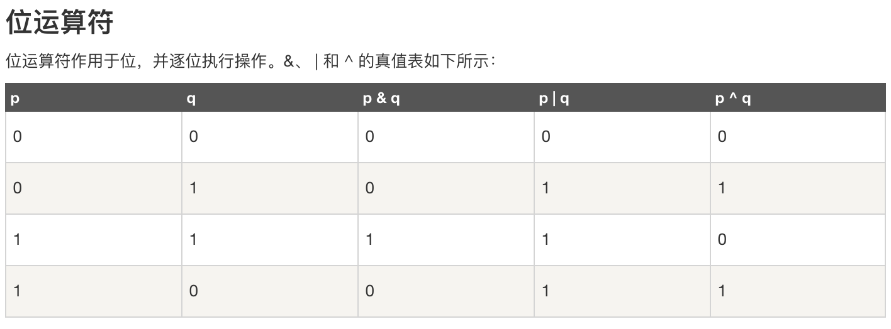
C运算符 - 位运算符

Slide 27
C运算符 - 位运算符
练习
c = a ^ b; /* 49 = 0011 0001 */
printf("Step 3 c 的值是 %d\n", c );
c = ~a; /*-61 = 1100 0011 */
printf("Step 4 c 的值是 %d\n", c );
c = a << 2; /* 240 = 1111 0000 */
printf("Step 5 c 的值是 %d\n", c );
c = a >> 2; /* 15 = 0000 1111 */
printf("Step 6 c 的值是 %d\n", c );
return 0;
}
#include <stdio.h>
int main()
{
unsigned int a = 60; /* 60 = 0011 1100 */
unsigned int b = 13; /* 13 = 0000 1101 */
int c = 0;
c = a & b; /* 12 = 0000 1100 */
printf("Step 1 c 的值是 %d\n", c );
c = a | b; /* 61 = 0011 1101 */
printf("Step 2 c 的值是 %d\n", c );

Slide 28
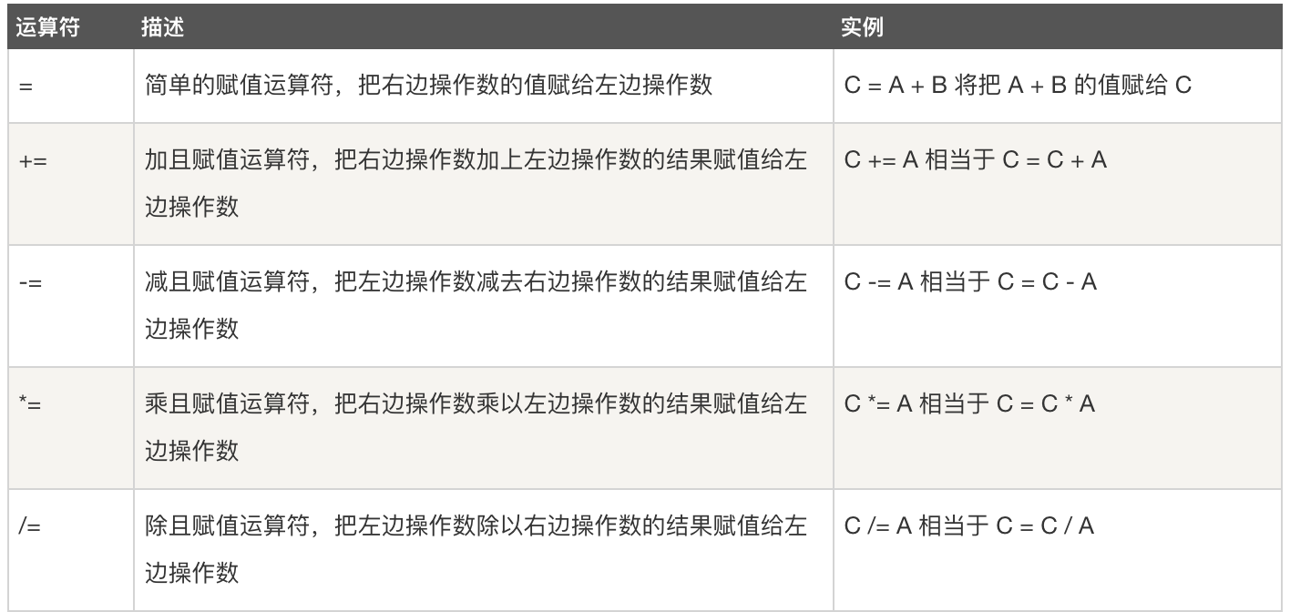
C运算符 - 赋值运算符

Slide 29
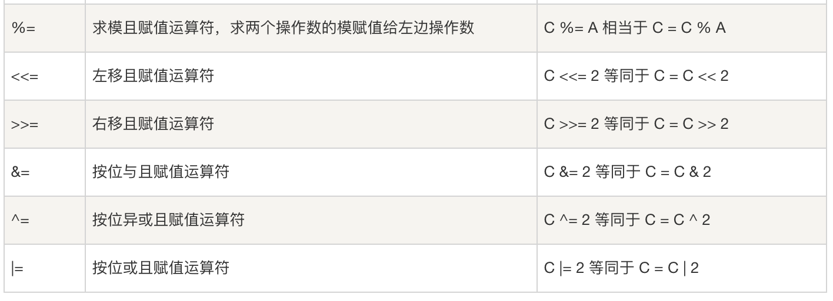
C运算符 - 赋值运算符

Slide 30
C运算符 - 赋值运算符
#include <stdio.h>
int main()
{
int a = 21;
int c ;
c = a;
printf("Step 1 = c 的值 = %d\n", c );
c += a;
printf("Step 2 += c 的值 = %d\n", c );
c -= a;
printf("Step 3 -= c 的值 = %d\n", c );
c *= a;
printf("Step 4 *= c 的值 = %d\n", c );
c /= a;
printf("Step 5 /= c 的值 = %d\n", c );
c = 200;
c %= a;
printf("Step 6 %= c 的值 = %d\n", c );
c <<= 2;
printf("Step 7 <<= c 的值 = %d\n", c );
c >>= 2;
printf("Step 8 >>= c 的值 = %d\n", c );
c &= 2;
printf("Step 9 &= c 的值 = %d\n", c );
c ^= 2;
printf("Step 10 ^= c 的值 = %d\n", c );
c |= 2;
printf("Step 11 |= c 的值 = %d\n", c );
return 0;
}
练习

Slide 31
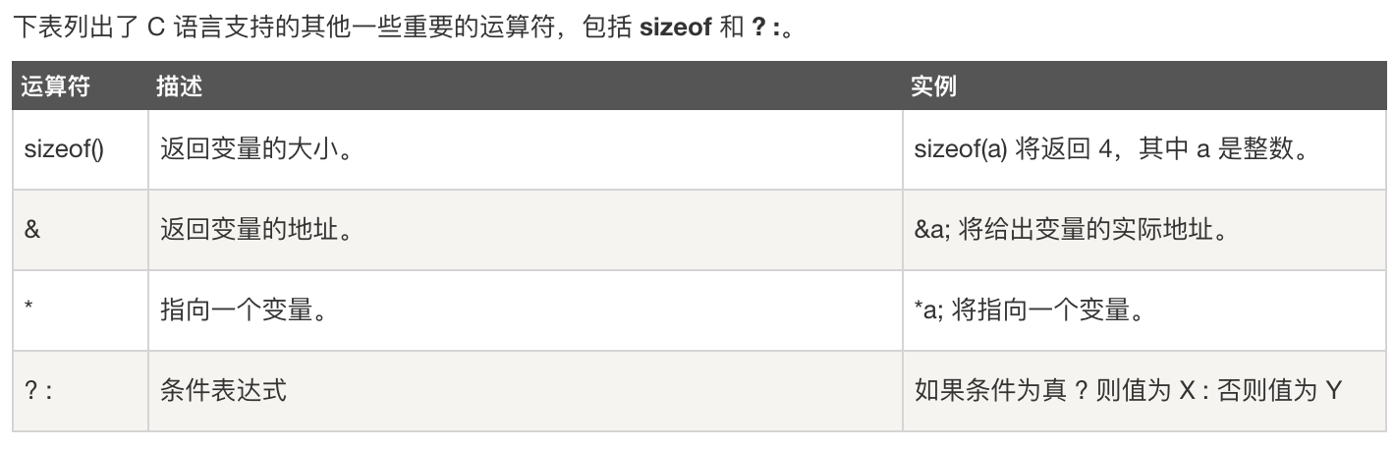
C运算符 - 其他运算符

Slide 32
C运算符 - 其他运算符
练习
#include <stdio.h>
int main()
{
int a = 4;
short b;
double c;
int* ptr;
/* sizeof 运算符实例 */
printf(“Step 1 a 的大小 = %lu\n",
sizeof(a) );
printf(“Step 2 b 的大小 = %lu\n",
sizeof(b) );
printf("Step 3 c 的大小 = %lu\n",
sizeof(c) );
/* & 和 * 运算符实例 */
ptr = &a;
/* 'ptr' 现在包含 'a' 的地址 */
printf("a 的值是 %d\n", a);
printf("*ptr 是 %d\n", *ptr);
/* 三元运算符实例 */
a = 10;
b = (a == 1) ? 20: 30;
printf( "b 的值是 %d\n", b );
b = (a == 10) ? 20: 30;
printf( "b 的值是 %d\n", b );
return 0;
}

Slide 33
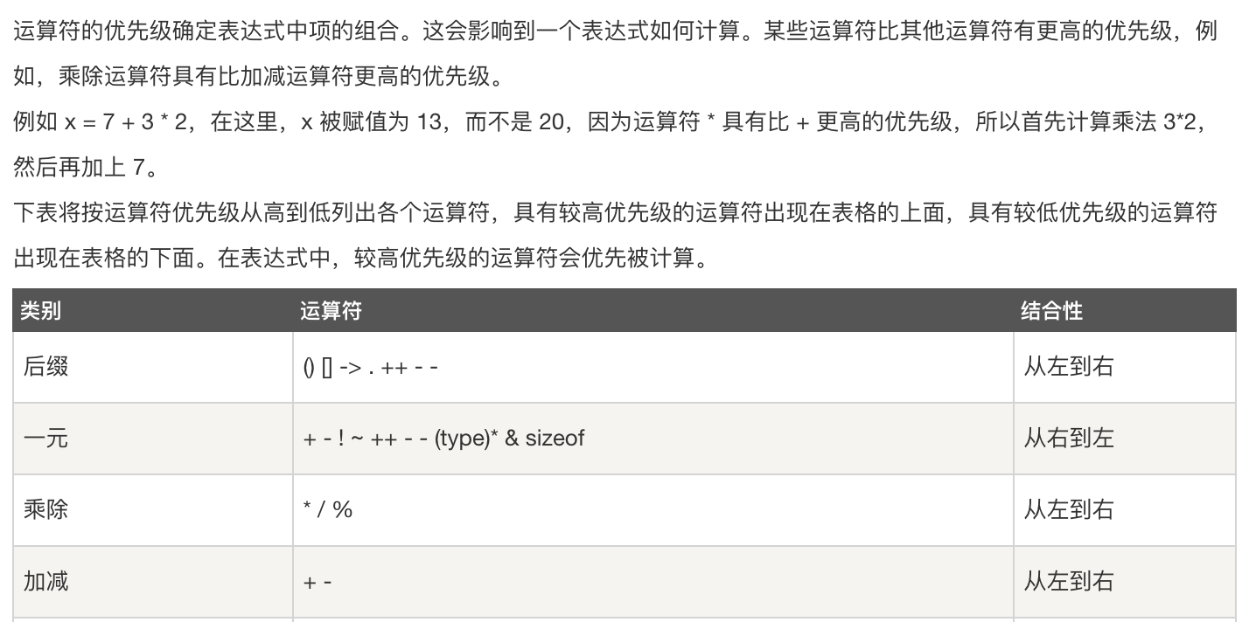
C运算符 - 运算符的优先级

Slide 34
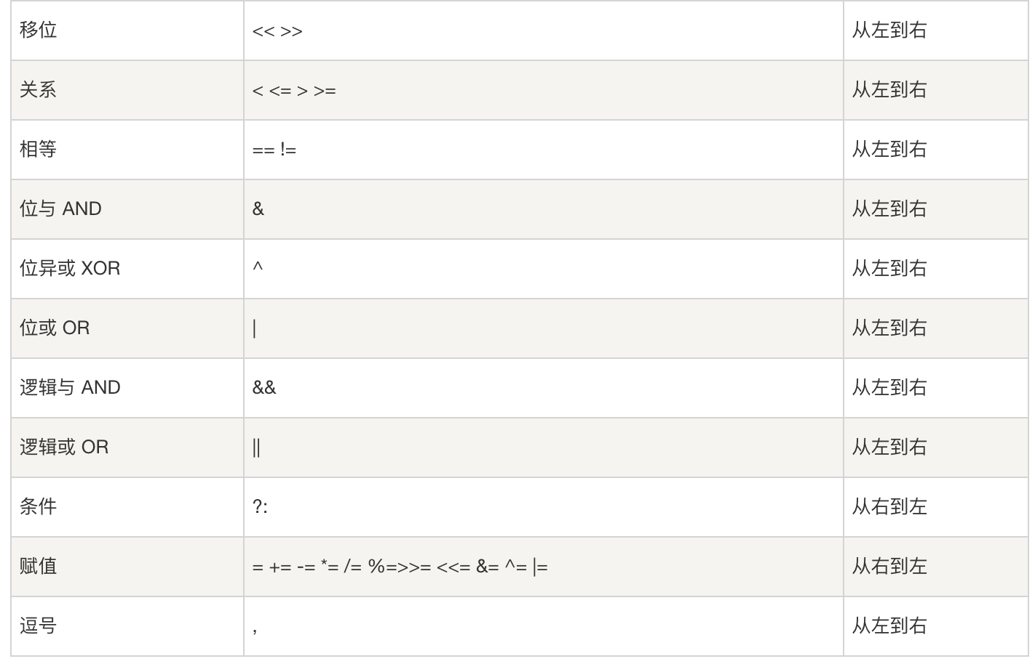
C运算符 - 运算符的优先级

Slide 35
C运算符 - 运算符的优先级
#include <stdio.h>
main()
{
int a = 20;
int b = 10;
int c = 15;
int d = 5;
int e;
e = (a + b) * c / d; // ( 30 * 15 ) / 5
printf("(a + b) * c / d 的值是 %d\n", e );
e = ((a + b) * c) / d; // (30 * 15 ) / 5
printf("((a + b) * c) / d 的值是 %d\n" , e );
e = (a + b) * (c / d); // (30) * (15/5)
printf("(a + b) * (c / d) 的值是 %d\n", e );
e = a + (b * c) / d; // 20 + (150/5)
printf("a + (b * c) / d 的值是 %d\n" , e );
}
练习

Slide 36
C运算符 - 练习
练习
要求：运行程序后，提示用户输入圆的半径，用户输入后，程序自动输出圆的面积和周长

Slide 37
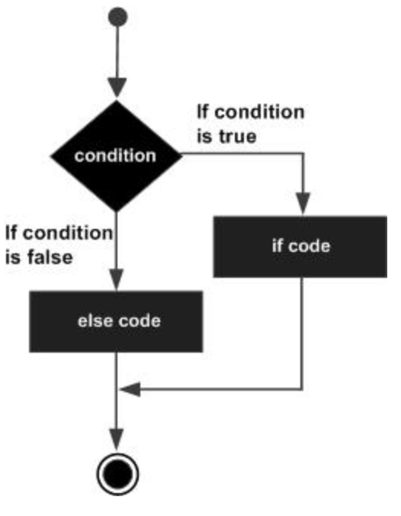
C判断 - if语句
如果布尔表达式为 true，则执行 if 块内的代码。如果布尔表达式为 false，则执行 else 块内的代码。
C 语言把任何非零和非空的值假定为 true，把零或 null 假定为 false。
if(boolean_expression)
{
/* 如果布尔表达式为真将执行的语句 */
} else {
/* 如果布尔表达式为假将执行的语句 */
}

Slide 38
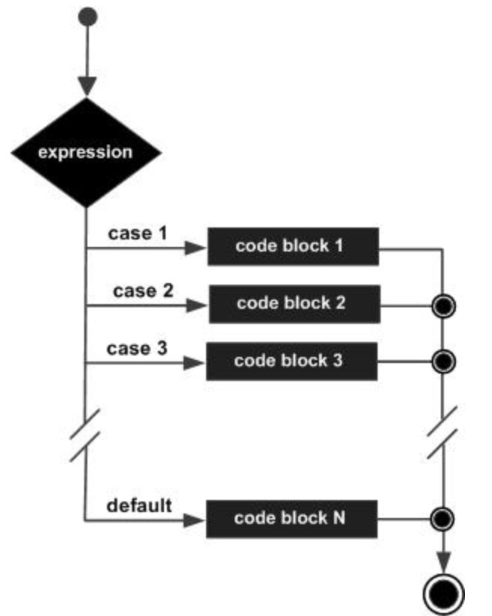
C判断 - switch语句
一个 switch 语句允许测试一个变量等于多个值时的情况。每个值称为一个 case，且被测试的变量会对每个 switch case 进行检查。
switch(expression){
case constant-expression :
statement(s);
break; /* 可选的 */
case constant-expression :
statement(s);
break; /* 可选的 */
/* 您可以有任意数量的 case 语句 */
default : /* 可选的 */
statement(s);
}

Slide 39
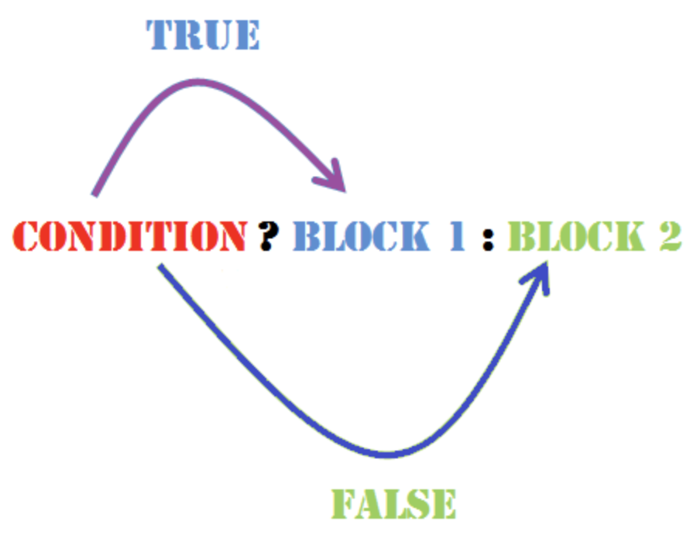
C判断 - ？：三元运算符
Condition ? Block1 : Block2;
? 表达式的值是由 Condition 决定的。如果 Condition 为真，则计算 Block1的值，结果即为整个 ? 表达式的值。如果 Condition 为假，则计算 Block2 的值，结果即为整个 ? 表达式的值。

Slide 40
C判断 - ？：三元运算符
练习
#include<stdio.h>
int main()
{
int num;
printf("输入一个数字 : ");
scanf(“%d",&num);
(num%2==0)?printf(“偶数"):printf("奇数");
return 0;
}

Slide 41
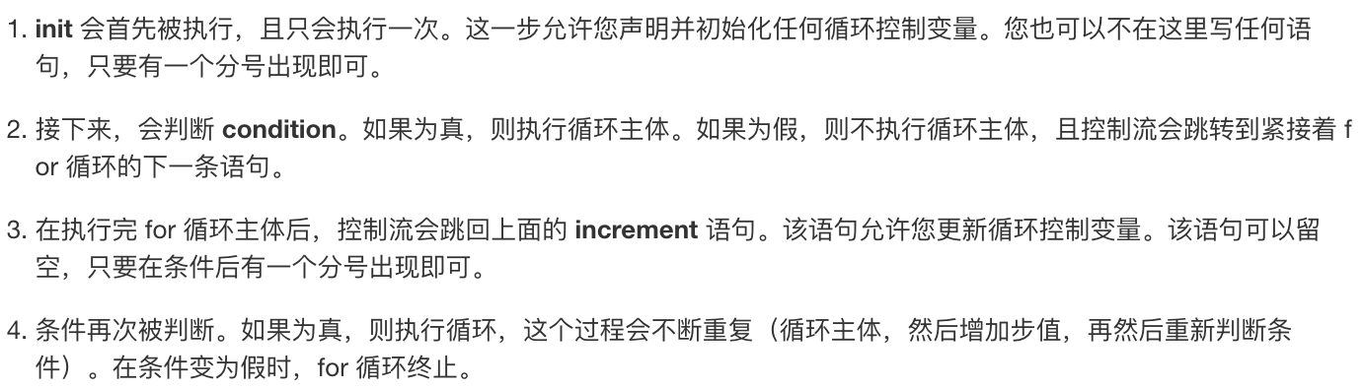
C循环 - for循环
for ( init; condition; increment ) {
statement(s);
}

Slide 42
C循环 - for循环
练习
#include <stdio.h>
int main ()
{
/* for 循环执行 */
for( int a = 10; a < 20; a = a + 1 ) {
printf("a 的值： %d\n", a);
}
return 0;
}

Slide 43
C循环 - 练习
练习
要求：程序运行后，提示用户输入两个数，输入完成后，输出两个数之间所有偶数

Slide 44
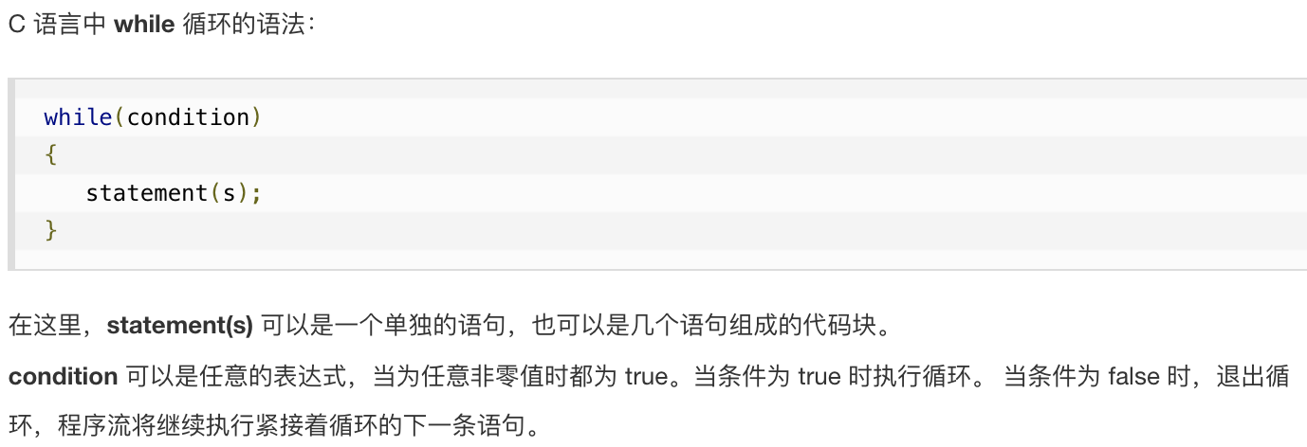
C循环 - while循环

Slide 45
C循环 - while循环
练习
#include <stdio.h>
int main ()
{
/* 局部变量定义 */
int a = 10;
/* while 循环执行 */
while( a < 20 ) {
printf("a 的值： %d\n", a);
a++;
}
return 0;
}

Slide 46
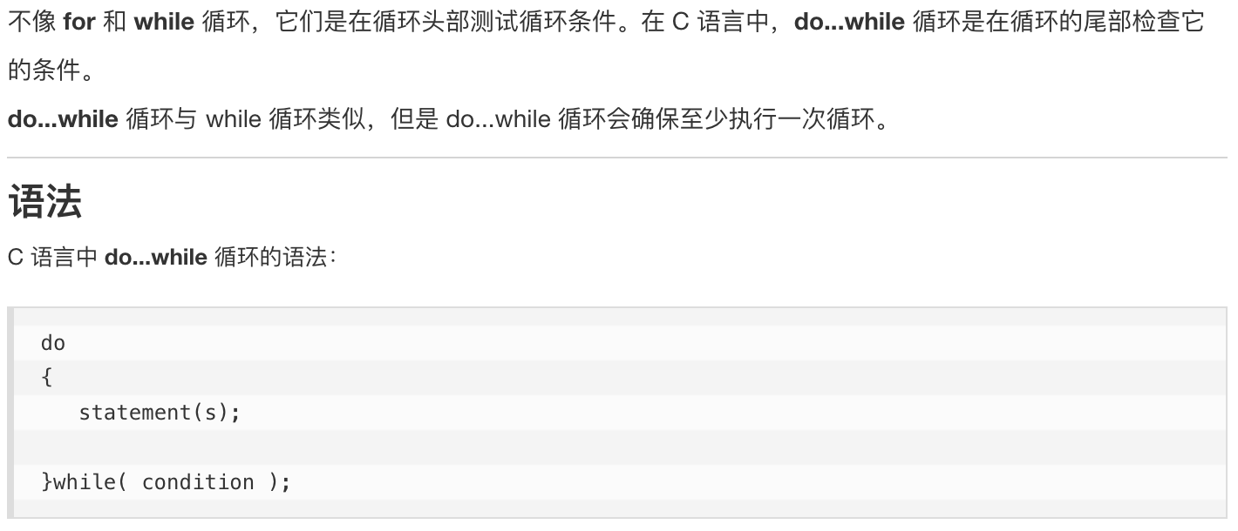
C循环 - do while循环

Slide 47
C循环 - do while循环
练习
#include <stdio.h>
int main ()
{
/* 局部变量定义 */
int a = 10;
/* do 循环执行 */
do {
printf("a 的值： %d\n", a);
a = a + 1;
}while( a < 20 );
return 0;
}

Slide 48
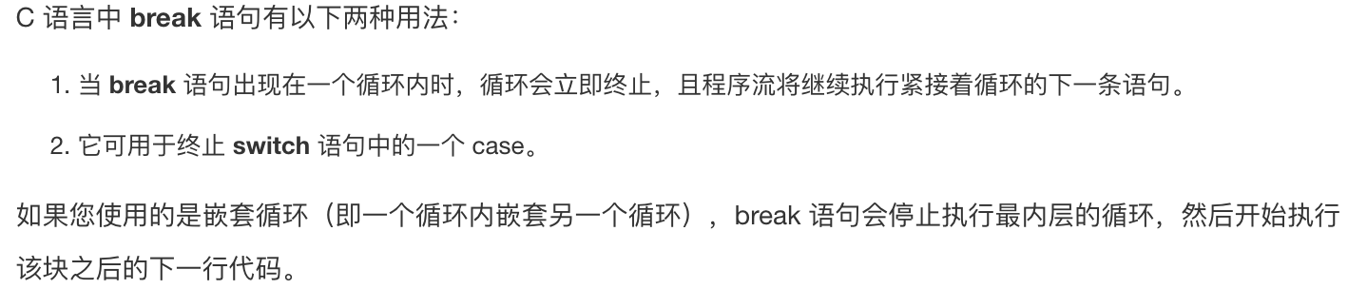
C循环 - break语句

Slide 49
C循环 - break语句
练习
#include <stdio.h>
int main ()
{
/* 局部变量定义 */
int a = 10;
/* while 循环执行 */
while( a < 20 ) {
printf("a 的值： %d\n", a);
a++;
if( a > 15) {
/* 使用 break 语句终止循环 */
break;
}
}
return 0;
}

Slide 50
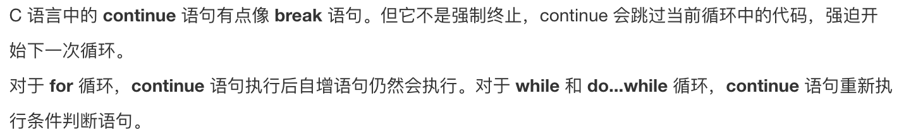
C循环 - continue语句

Slide 51
C循环 - continue语句
练习
#include <stdio.h>
int main ()
{
/* 局部变量定义 */
int a = 10;
/* do 循环执行 */
do {
if( a == 15) {
/* 跳过迭代 */
a = a + 1;
continue;
}
printf("a 的值： %d\n", a);
a++;
}while( a < 20 );
return 0;
}

Slide 52
C循环 - 练习
练习
要求：输出九九乘法表

